Slide 1
KNN及分类算法综述

Slide 2
http://archive.ics.uci.edu/ml/datasets.html
这上面的聚类数据45种，分类数据240种
http://blog.csdn.net/v_july_v/article/details/6142146
数据挖掘领域十大经典算法
http://blog.csdn.net/v_july_v/article/details/7577684

Slide 3
主要内容
分类和预测
知识的表达
基于距离的分类

Slide 4
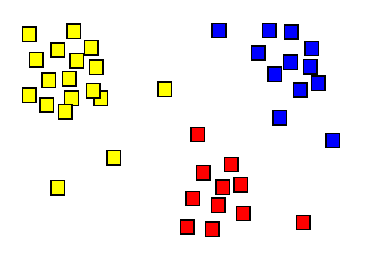
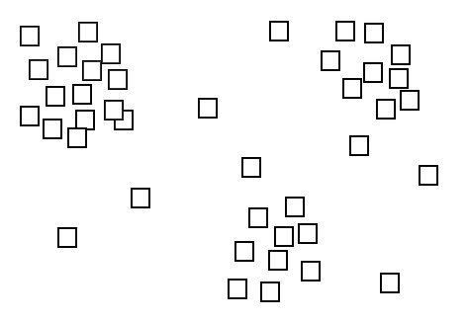
聚类
聚类(Clustering) 解决的是事物分组的问题，目的是将类似的事物放在一起
聚类算法
(k-Means, DBSCAN...)

Slide 5
分类
分类(Classification)是解决“这是什么?”的问题，分类所承担的角色就如同回答小孩子的问题“这是一只船”，“这是一棵树”等。
把每个数据点分配到合适的类别中，即所谓的“分类”
例如，邮件系统接收到一封陌生邮件时，算法能识别出该邮件是否垃圾邮件。聚类能将一堆邮件分成两组，但不知道哪组是垃圾邮件
正常邮件
分类
算法
邮件
垃圾邮件

Slide 6
数值预测
数值预测(numeric prediction)是预测一个连续值或有序值，而不是类标号
例如预测某同学在期末考试中的成绩为95分，95是一个数值，而不是“树”、“船”这样的类标号
分类和数值预测是“预测问题”的两种主要类型，简单起见，在不产生混淆时，使用较短术语“预测”表示“数值预测”

Slide 7
相关应用
垃圾邮件识别
信用卡用户分级，低风险优质客户给予较高的额度
手写字体识别、语音输入、图像识别
...

Slide 8
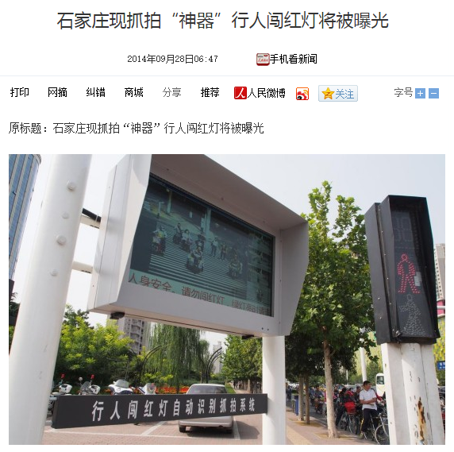
相关应用
9月26日，石家庄市建华大街和裕华路交叉口西南角的行人闯红灯自动识别抓拍系统开始试用。
如果行人指示信号灯为红灯时，仍有行人在斑马线上过马路，这套系统会自动将其中一个人的图像拍摄下来并形成照片。

Slide 9
分类的两个步骤
训练模型：对一个类别已经确定的训练集创建模型
  用于创建模型的数据集叫做训练集
  每一条记录都属于一个确定的类别或类标号
模型使用：用创建的模型预测未来或者类别未知的记录

Slide 10
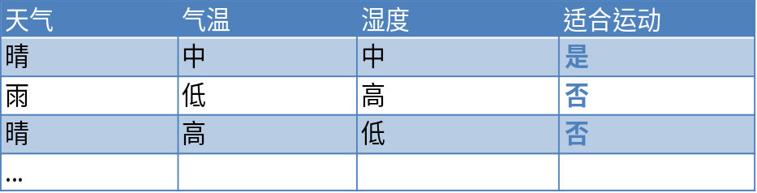
分类过程：训练模型
分类算法
训练集
模型
IF 气温低
THEN 不适合运动
......

Slide 11
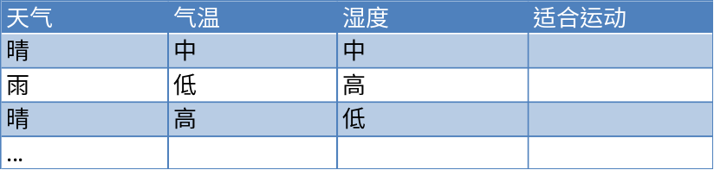
分类过程：测试模型
真实结果：
不适合运动
分类算法
测试集
预测结果：
不适合运动
模型

Slide 12
分类过程：训练集和测试集的划分
十折交叉验证
十折交叉验证，英文名叫做10-fold cross-validation，用来测试算法准确性。是常用的测试方法。将数据集分成十份，轮流将其中9份作为训练数据，1份作为测试数据，进行试验。
每次试验都会得出相应的正确率（或差错率）。10次的结果的正确率（或差错率）的平均值作为对算法精度的估计，一般还需要进行多次10折交叉验证（例如10次10折交叉验证），再求其均值，作为对算法准确性的估计。
留一法
每次只留下一个样本做测试集，其它样本做训练集，如果有k个样本，则需要训练k次，测试k次。留一发计算最繁琐，但样本利用率最高。适合于小样本的情况。
简单的交叉验证
步骤如下：1、 从全部的训练数据 S中随机选择 中随机选择 s的样例作为训练集 train，剩余的 作为测试集 作为测试集 test。
2、 通过对测试集训练 ，得到假设函数或者模型 。
3、 在测试集对每一个样本根据假设函数或者模型，得到训练集的类标，求出分类正确率
4，选择具有最大分类率的模型或者假设。

Slide 13
分类过程：使用模型
分类算法
未分类数据
(天气晴，温度高，湿度中等)
不适合运动
模型

Slide 14
数值预测过程
数值预测也是一个两步过程，和分类过程类似，只不过没有“类标号属性”，因为要预测的属性值是连续值，而不是分类的(离散值)
例如预测某同学的期末考试成绩得分，如果转换成预测某同学的期末考试成绩“是否合格”，该数据挖掘任务就由数值预测变成了分类。

Slide 15
有监督和无监督学习
监督学习 (Supervised learning)
  训练集是带有类标签的，例如邮件系统中针对每封训练邮件，都标记好是否垃圾邮件
  学习是在训练样本的“指导”下操作的，“指导”指每个训练样本都有一个明确的结论(类别)，故称有“监督”学习
  分类算法是有监督的机器学习算法
无监督学习 (Unsupervised learning)
  学习不是在训练样本的“指导”下操作的
  让计算机自己去学习怎样做一件事情
  聚类算法是无监督的机器学习算法

Slide 16
模型
可将模型看成一个映射或函数 y = f(X)，其中X是特征向量
给定未知实例的特征向量X，算法即可得出其关联的y的值
分类和预测算法的训练过程即是为了从训练数据中“学习”得到这个函数，进而用于未知数据

Slide 17
分类算法的评价
预测的准确率
  正确地预测新的或先前未见过的数据的类标号的能力
速度
  构造模型的速度、利用模型进行分类的速度
强壮性
  给定噪声数据或具有空缺值的数据，模型正确预测的能力
可伸缩性
  当给定大量数据时，有效地构造模型的能力
可解释性
  涉及学习模型提供的理解和洞察的层次

Slide 18
分类算法预测准确率的指标
两类错误
查全率
查准率
精度

Slide 19
主要内容
分类和预测
知识的表达
基于距离的分类

Slide 20
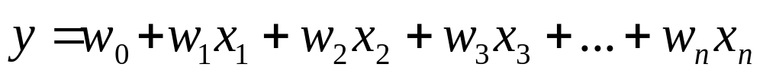
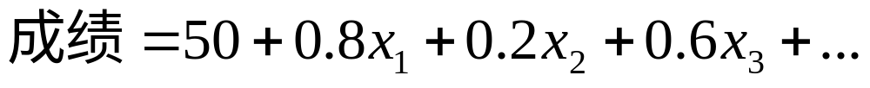
基于线性模型的表达
线性模型的输出仅是实例的各属性的加权求和
其中y为输出，(x₁, x₂, x₃...x_{n})为特征向量，w₀, w₁, w₂...w_{n}为权值，将由算法学习得到
例如，给定学生的特征向量(x₁, x₂, x₃...)，预测模型可表示为
其中50, 0.8, 0.2, 0.6...的值将由算法学习得到

Slide 21

基于线性模型的表达

Slide 22
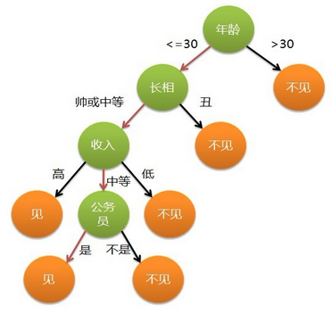
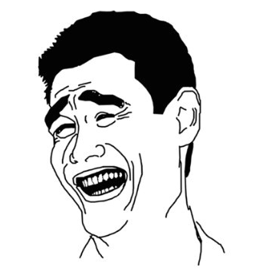
基于决策树的表达
母亲：闺女，给你介绍个对象
女儿：多大年纪了？
母亲：26。
女儿：长的帅不帅？
母亲：挺帅的。
女儿：收入高不？
母亲：不算很高，中等情况。
女儿：是公务员不？
母亲：是，在税务局上班呢。
女儿：那好，我去见见。
你见或不见，
我都在那里
示例来源于July博客: http://blog.csdn.net/v_july_v/article/details/7577684

Slide 23
基于决策树的表达
天气
晴
小雨
多云
温度
刮大风
去玩
<=35度
>35度
是
否
去玩
不要去玩
不要去玩
去玩

Slide 24
基于规则的表达
IF 天气 = 多云 THEN 去玩
IF 天气 = 晴 AND 温度 <= 35 THEN 去玩
IF 天气 = 晴 AND 温度 > 35 THEN 不要去玩
IF 天气 = 小雨 AND 刮大风 THEN 不要去玩
IF 天气 = 小雨 AND 没有刮大风 THEN 去玩

Slide 25
基于实例的表达
直接将训练样本保存下来，使用实例本身来表达所学到的(知识)，而不是推断出一个规则集或决策树，并保存它
直接在样本上进行工作，而不是建立规则的学习称为基于实例的学习(instance-based learning)
基于实例的学习也称为死记硬背式学习(rote learning)，一旦“记住”了一个训练实例集，在遇到一个新的实例时，就会在“记忆”中找出与之最相似的一个训练实例

Slide 26
基于实例的表达
在基于实例的学习中，对一个新的实例进行分类时，才进行实质性的工作，而不是处理训练集时进行
和其它机器学习方法的区别在于“学习”发生的时间不同
基于实例的学习是“懒惰”的，尽可能延缓实质性的工作，而其它学习方法是“急切”的，在训练样本时就进行学习并得到一个泛化的表达，例如生成决策树或规则

Slide 27
主要内容
分类和预测
知识的表达
基于距离的分类

Slide 28
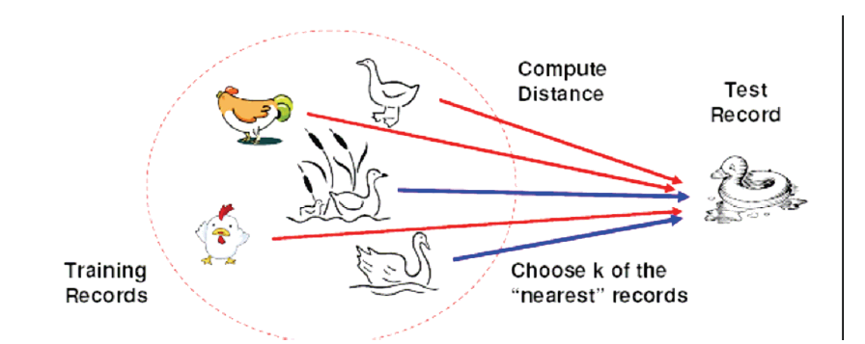
基于距离的分类
与一个类中的成员和另一个类中的成员之间的相似性相比，同一个类中的成员彼此之间被认为是更加相似的
相似性(距离)度量可以用来识别数据库中不同成员之间的“相似程度”

Slide 29
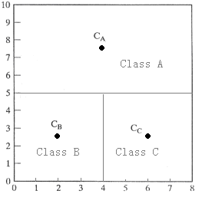
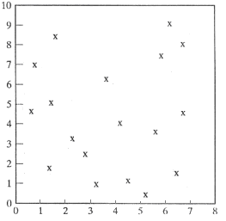
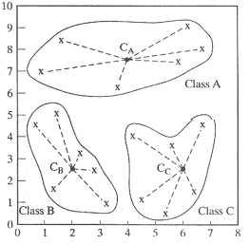
基于距离的分类方法的直观解释
(1) 类定义
(2) 待分类样本
(3) 分类结果

Slide 30
k-最近邻算法
k-最近邻算法，kNN，k-Nearest Neighbor
十大数据挖掘算法之一
C4.5
k-Means
SVM
Apriori
EM
AdaBoost
PageRank
kNN
Naïve Bayes
CART

Slide 31
k-最近邻算法
计算每个训练实例到待分类实例之间的距离
找出和待分类实例距离最近的k个训练实例
找到的k个训练实例中哪个类别占的最多，待分类实例就属于哪个类别

Slide 32







k-最近邻算法
F(4,3)
G(5,3)
H(6,3)
取k=5，使用欧氏距离
d(M, A)
d(M, B)
d(M, C)
d(M, D)
d(M, E)
d(M, F)
d(M, G)
d(M, H)
M(2,2)
E(5,2)
A(1,1)
B(2,1)
C(3,1)
D(2,0)
M的k个近邻中，
蓝色有4个，黄色有1个，
因此M的分类结果为蓝色

Slide 33
从k个最近邻居中决定分类结果
方式1:
  选出k个最近的邻居中的数量最多的类标号
方式2:
  k个最近邻居分别按距离计算权重，权重最大的类标号获胜。
  权重可以采用 1 / (d² + 1) 来计算，其中d为某个最近邻居到待分类实例的距离。
可采用其它权重计算方式，只要满足
到待分类实例的距离越近权重值越大，
到待分类实例的距离越远权重值越小即可

Slide 34
k-最近邻算法
F(4,3)
G(5,3)
H(6,3)
取k=5，使用欧氏距离
d(M, A)
d(M, B)
d(M, C)
d(M, D)
d(M, E)
d(M, F)
d(M, G)
d(M, H)
M(2,2)
E(5,2)
A(1,1)
B(2,1)
C(3,1)
D(2,0)
weight(蓝)
= 1/3 + 1/2 + 1/3 + 1/5 = 1.367
weight(黄)
= 1/6 = 0.167

Slide 35



k-最近邻算法
F(4,3)
G(5,3)
H(6,3)
取k=2，使用欧氏距离
d(M, A)
d(M, B)
d(M, C)
d(M, D)
d(M, E)
d(M, F)
d(M, G)
d(M, H)
E(5,2)
A(1,1)
B(2,1)
C(3,1)
M(4,1)
D(2,0)
M要分类为蓝色还是黄色？
如果只有两个类别，选择k时应选择一个奇数

Slide 36
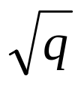
k值的选择
如果k过于小，那么将会对数据中存在的噪声过于敏感
如果k过大，邻居中可能包含其他类的点
一个经验的取值法则为k≤ ，q为训练实例的数目

Slide 37
k-最近邻算法
kNN是基于实例的学习算法，训练过程仅是保存训练数据
必须保存全部训练数据，如果训练数据集很大，必须使用大量的存储空间
在分类时必须对数据集中的每个数据计算距离值，实际使用时可能非常耗时

Slide 38
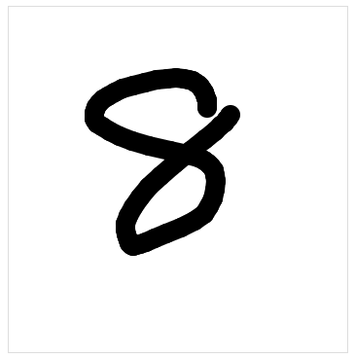

应用示例: 手写数字识别
将训练样本中的每张图划分
成5x5的网格，计算每个格子中
黑色像素所占比例，形成5x5维特征向量，
并以此训练分类算法
将待识别的图片按同样的方式
转换为5x5维特征向量，
然后应用分类算法

Slide 39
分类系统设计的基本步骤
模式
传感器
特征提取
特征选择
分类器设计
系统评估

Slide 40
总结
分类：将待分类实例划分到合适的类别中
数值预测：预测数值属性，没有“类标号”
知识的表达：线性模型、决策树、规则、基于实例的表达
基于距离的分类：kNN算法

Slide 41
谢谢！

